Slide 1
SPRING BOOT vs WS
REST API Web Service

Slide 2
REST API
Client
Call , HTTP
Server
get data back
Ví dụ
http://dummy.restapiexample.com/
https://restcountries.eu/rest/v2/name/vietnam
Hoặc các nhà cung cấp dịch vụ lớn cho bản đồ, dữ liệu về các quốc gia, mạng xã hội như google maps, arcgis, facebook…
Ví dụ cho bản đồ:
https://sampleserver6.arcgisonline.com/arcgis/rest/services/CharlotteLAS/ImageServer?f=pjson

Slide 3
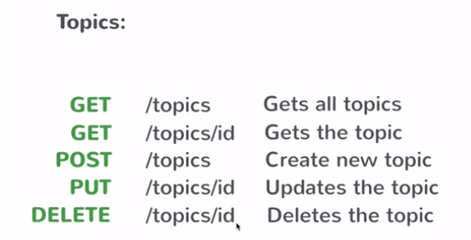
Ví dụ Topic Rest API

Slide 4
Spring Boot application
Spring Boot dễ dàng tạo một ứng dụng (stand-alone)
Các sản phẩm sử dụng Spring Boot như một ứng dụng “just run”
Spring Boot là tool để tạo ra các ứng dụng trực tiếp dựa trên Spring
Với các ứng dụng Spring khác lập trình viên phải sử dụng rất nhiều configurations khác nhau
Với Spring boot cho phép lập trình viên dễ dàng hơn để hướng đến việc “just run”
Nó giống như là tạo một ứng dụng sử dụng Spring (Spring Application)

Slide 5
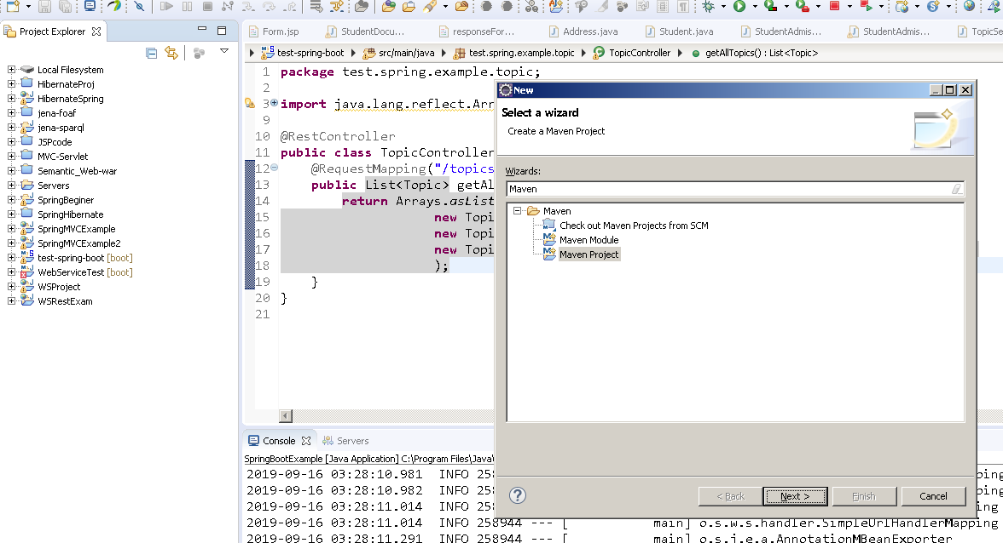
Create Spring Boot Project
Tạo một Maven Project.

Slide 6
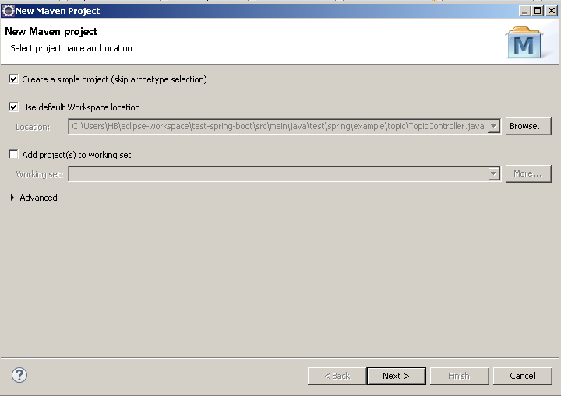
Create Spring Boot Project
Chọn Create a simple project

Slide 7
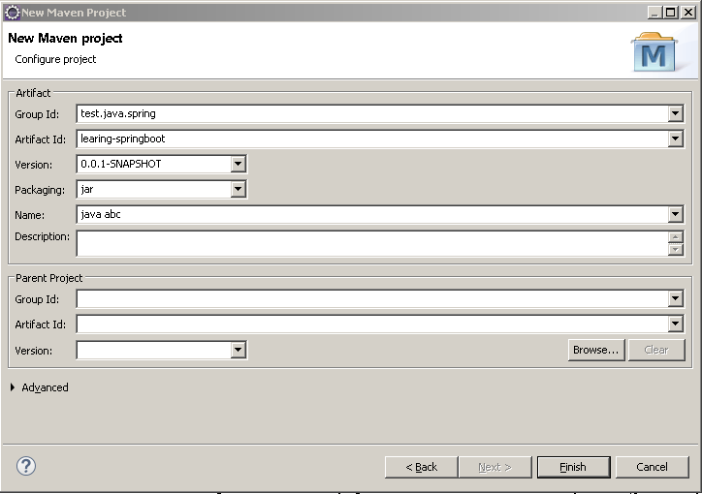
Điền các thông tin để khởi tạo một Maven Project
Group Id: thường đặt tên giống như cho package ví dụ:
test.spring.boot
Artifact Id: tên project
Version: version của dự án

Slide 8
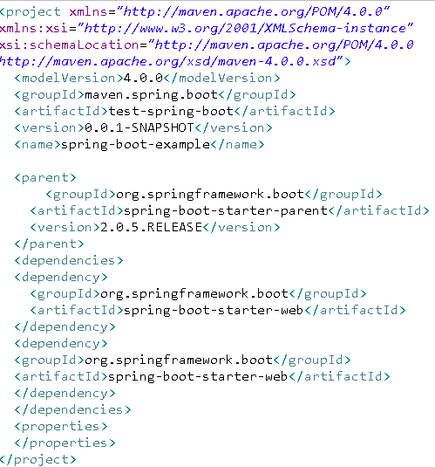
pom.xml
Configure file pom
Của Maven như sau

Slide 9
<parent>
<groupId>org.springframework.boot</groupId>
<artifactId>spring-boot-starter-parent</artifactId>
<version>2.0.5.RELEASE</version>
</parent>
Dùng để khai báo project là child của một maven cha là spring-boot-starter-parent. Mục đích là thừa kế lại các kiểu configuration (cấu hình của Maven cha)
Nghĩa là dự án đang xây dựng sẽ là child/kế thừa từ dự án spring-boot-starter-parent
=> Thừa kế các cấu hình/các thỏa thuận về mặt cấu trúc của parent của nó

Slide 10
<dependency>
<groupId>org.springframework.boot</groupId>
<artifactId>spring-boot-starter-web</artifactId>
</dependency>
Khai báo dependency , khai báo những jar file cần thiết, để maven tự động tìm và down về thay cho việc phải add các thư viện vào dự án bằng tay
➔ Mục tiêu là xây dựng ứng dụng webservice REST, cần phải add vào ứng dụng web application có tên spring-boot-starter-web

Slide 11
Spring MVC Controller
Spring MVC giúp ánh xạ request đến các responses tương ứng
Khi chúng ta add Spring Web Starter dependency nghĩa là chúng ta cũng đã add Spring MVC
Spring MVC trong REST API sẽ làm nhiệm vụ như một tầng View trong Spring boot, nó sẽ lựa chọn response thích hợp cho mỗi request sử dụng.
Spring MVC giúp thực hiện các convert cho project ví dụ như Java Values ➔ JSON

Slide 12
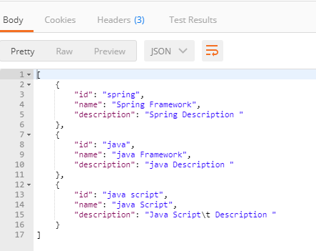
Tạo Topic web service đơn giản
Nội dung:
Client gửi request đến server, server gửi trả lại client một response có format kiểu json bao gồm các nội dung: Mã (ID), Tên (Name) và Miêu tả (description) về một ngôn ngữ nào đó

Slide 13
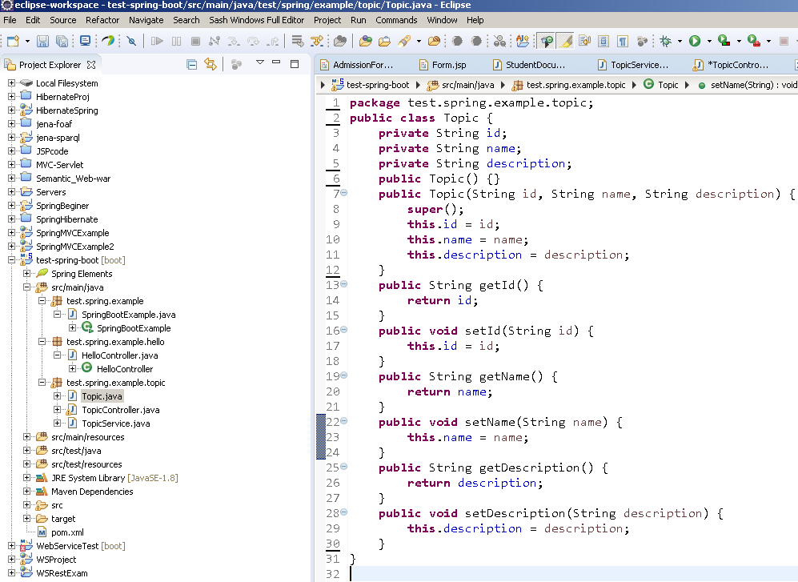
Tạo Topic Class

Slide 14
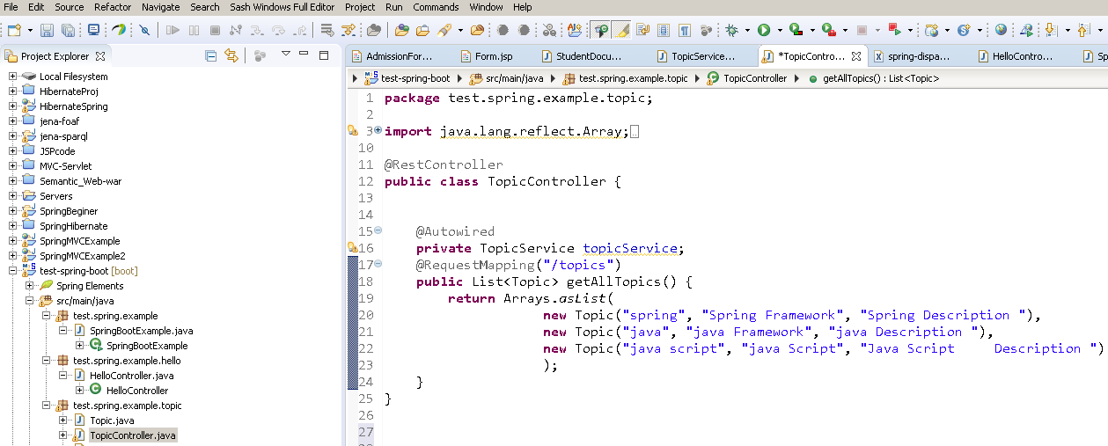
Tạo Topic web service đơn giản

Slide 15
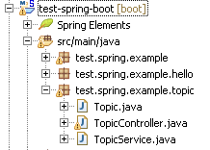
Tạo REST API web service sử dụng MVC
Tạo Topic Class bao gồm các thuộc tính ID, Name, Description
Tạo TopicController: sử dụng để control các yêu cầu trong project
Tạo TopicService: khi ứng dụng được triệu gọi TopicService sẽ được khởi tạo trong bộ nhớ và nó sẽ được inject vào các class khác khi được gọi

Slide 16
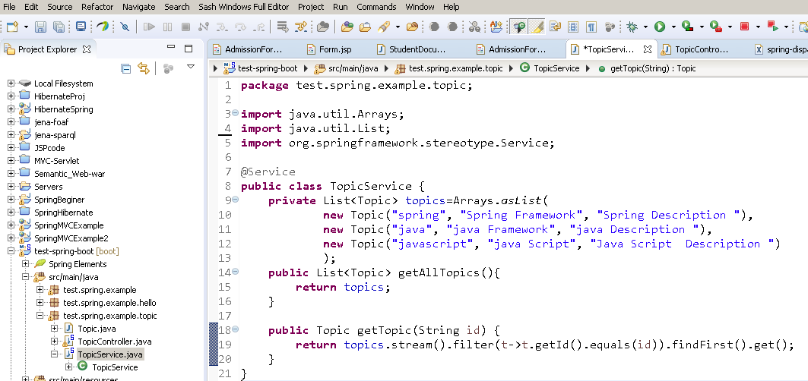
Get All
Topic class vẫn tương tự như ví dụ trên
Tạo mới class TopicService
Trong đó topics là một Array có kiểu là Topic,
(3) Sử dụng stream filter để tìm một giá trị id bất kỳ
(3)

Slide 17
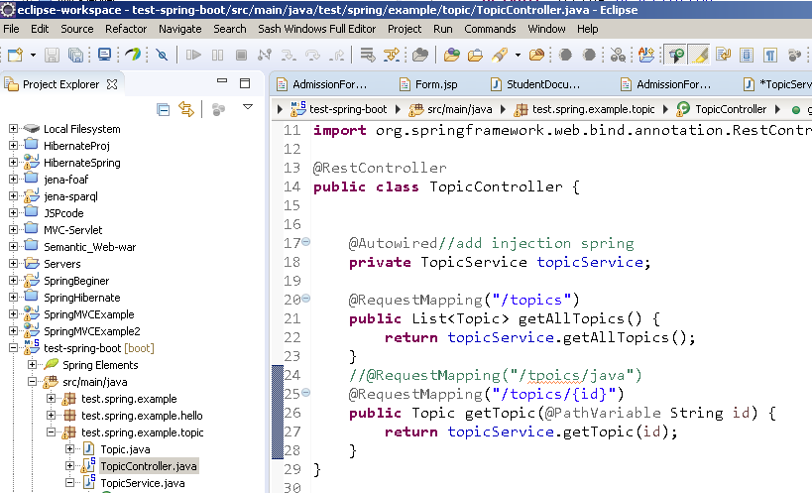
Get All
Trong Class TopicController
Sử dụng 2 ánh xạ web vào trong Spring Controller
RequestMapping(“/topics”)
RequestMapping(“topics/{id}”)
->TopicService được inject vào trong Controller để điều khiển
Annotation @PathVariable được sử dụng để khai báo Path id như là một biến, vì trong trường hợp thực tế chúng ta có số lượng lớn id khác nhau

Slide 18
TEST
Chạy Project và
Test với => http://localhost:8080/topics
Test với=> http://localhost:8080/topics/java
hoặc http://localhost:8080/topics/spring

